Slide 3
Kể tên những đơn vị đo khối lượng mà em biết.

Slide 4
BÀI HỌC

Slide 5
Quả cà tím
Cân nặng
Chưa tới 1 kg
Cái bắp cải
cân nặng
1kg
Quả cà tím
Cân nặng
Bao nhiêu?

Slide 6
Đơn vị đo cân nặng nào bé hơn một ki-lô-gam nhỉ?

Slide 7
Gam là một đơn vị đo khối lượng.
Gam viết tắt là g.

Slide 8
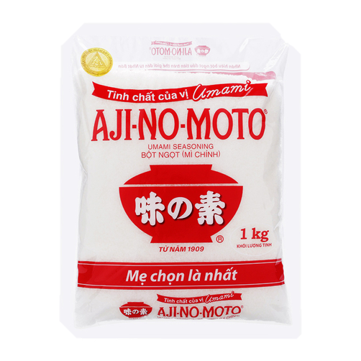
100g
Gói bột ngọt cân nặng bao nhiêu
ki-lô-gam?
Gói bột ngọt cân nặng 100 gam.
ù
500g
Ngoài các quả cân 1 kg, 2 kg, 5 kg còn có các quả cân: 1g, 2g, 5g, 10g, 20g, 50g, 100g, 200g, 500g.
200g
100g

Slide 9
Một ki-lô-gam bằng bao nhiêu gam nhỉ?
400g
600g
1kg
1 kg = 1000 g; 1000 g = 1 kg.

Slide 10
THỰC HÀNH

Slide 11
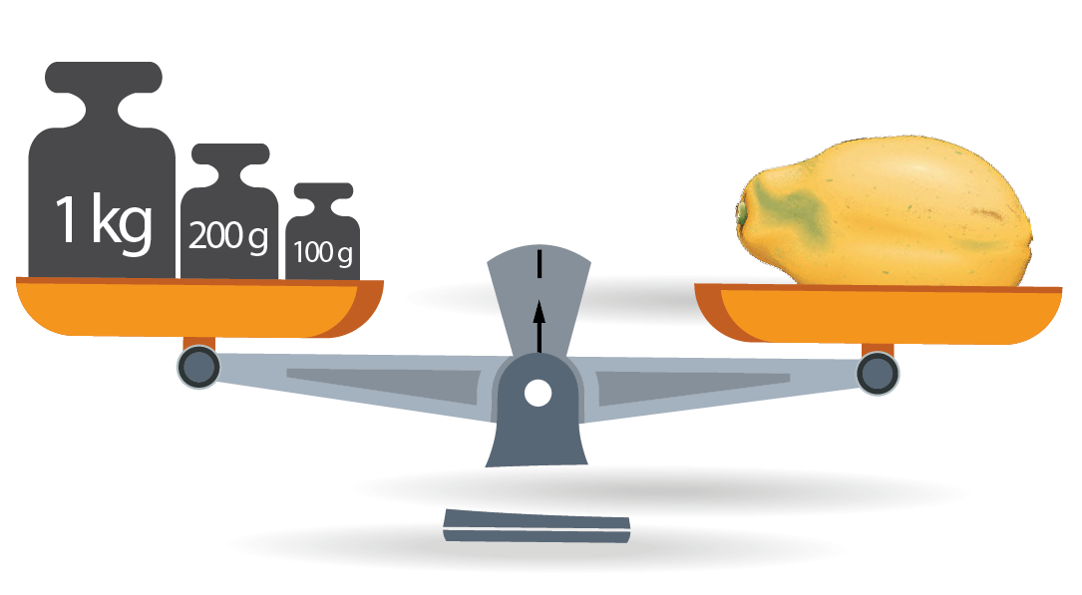
1
Viết số đo khối lượng (theo mẫu):
1 kg 300 g
+ Hình ảnh cân hai đĩa, một bên là vật cần cân, một bên là quả cân.
+ Khi cân thăng bằng, ta đọc vật khối lượng đang cân

Slide 12
1 kg 500 g

Slide 13
800 g

Slide 14
2
Nhận biết các quả cân 100 g, 200 g, 500 g, 1 kg
Nâng lần lượt các quả cân lên và đọc số đo trên quả cân.
1kg
500g
200g
100g

Slide 15
3
Ước lượng và thực hành cân.
a) Chọn bốn vật, ví dụ: chai nước 1 l, hộp bút, sách Toán 3, cặp sách.
Ước lượng từng vật (nặng hơn, nhẹ hơn hay nặng bằng 1 kg).
b) Cân rồi ghi chép khối lượng từng vật.
Sắp xếp các vật từ nhẹ đến nặng.

Slide 17
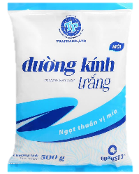
Đọc số?
500 g
100 g
50 g
?
?
150
500
Gói đường cân nặng g
Gói mì chính cân nặng g

Slide 18
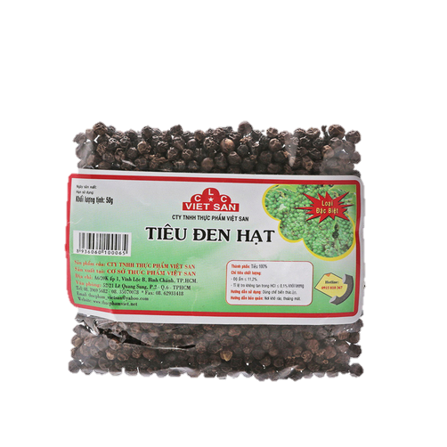
Đọc số?
20 g
20 g
200 g
200 g
400
?
?
40
Gói muối cân nặng g
Gói hạt tiêu cân nặng g

Slide 19
Chia sẻ những điều em học được sau tiết học.

